Slide 1
STAJ İŞLEMLERİ
STAJ YAPACAK ÖĞRENCİLERİMİZ AŞAĞIDA BELİRTİLEN ADIMLARI TAKİP EDEREK STAJ İŞLEMLERİNE BAŞLAYABİLİRLER.

Slide 2
1.ADIM: www.kalite.yildiz.edu.tr ADRESİNDE FORMLAR KISMINDAN ALINMALI; FR-1877 YTÜ Staj Başvuru Formu (3 ADET) FR-878 STAJ YERİ KABUL YAZISI FORMU (1 ADET) FR-1492 STAJ SİCİL FORMU (1 ADET) FR-1936 Staj ÜCRETLERİ İŞSİZLİK FONU KATKISI BİLGİ FORMU SGK SPAS Müstehaklık Belgesi (Öğrenci ) (E-devlet SPAS Müstehaklık Sorgulama Kısmından Alınacak) TAKVİM STAJ BAŞLAMA TARİHİNDEN 1 AY ÖNCE VEYA SON 10 GÜN KALANA KADAR BAŞVURU YAPILIP SİGORTA GİRİŞİ YAPILMALI
NOT: FORMLAR İNŞAAT MÜHENDİSLİĞİ BÖLÜMÜ WEB SAYFASINDAN ÖĞRENCİLER SEKMESİ STAJ KISMINDAN DA ALINABİLİR.

Slide 3
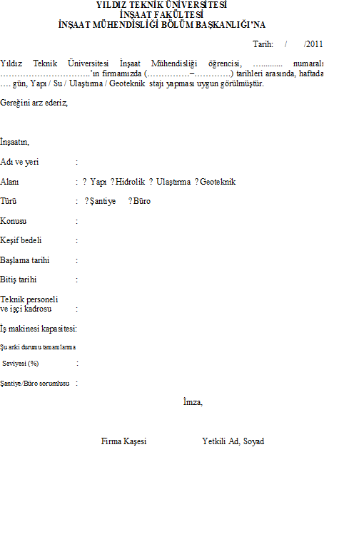
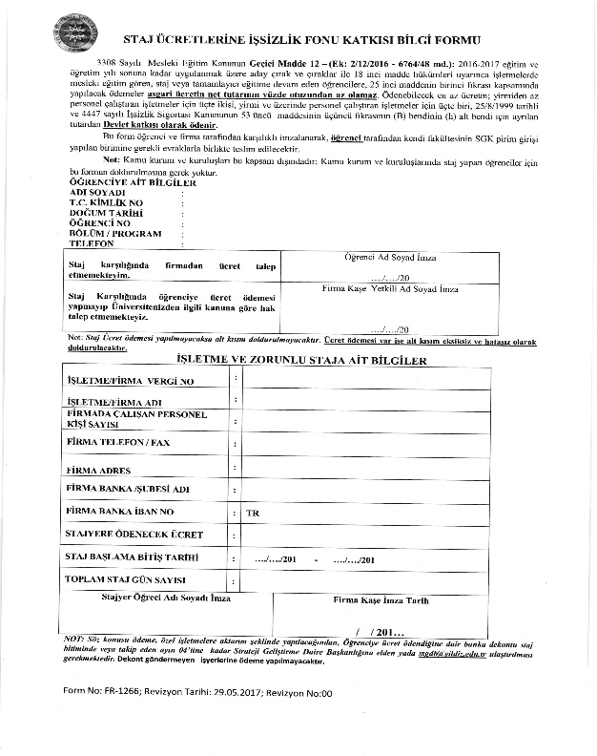
2.ADIM: www.kalite.yildiz.edu.tr ADRESİNDEN ALINAN FR-1877 YTÜ Staj Başvuru Formu(3 ADET) FR-878 STAJ YERİ KABUL YAZISI FORMU (1 ADET) FR-1936 STAJ ÜCRETLERİ İŞSİZLİK FONU KATKISI BİLGİ FORMU (1 Adet) FİRMAYA GİDİLİP BİLGİLER DOLDURULUP ONAYLANMALI

Slide 4
3.ADIM: FR-878 STAJ YERİ KABUL YAZISI FORMU (1 ADET) Firmadan Onaylandıktan Sonra Bölümün Öğrenci Staj Sekmesinde Yer Alan Google Formun Doldurulması Gerekmektedir. . - HANGİ TÜRDE (YAPI/SU/ULAŞTIRMA/GEOTEKNİK) STAJ YAPILACAKSA İLGİLİ ÖĞRETİM ÜYESİNDEN ONAY ALINIP DİĞER TÜM BELGELER İLE BİRLİKTE BÖLÜM BAŞKANLIĞINA GELİNMELİ

Slide 5
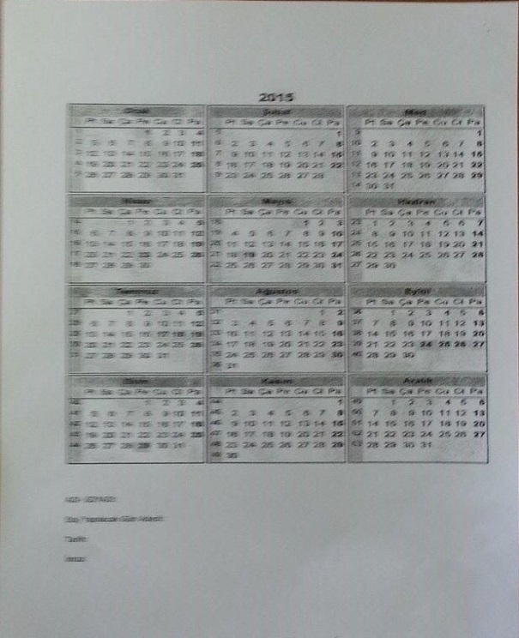
4.ADIM: BÖLÜM BAŞKANLIĞINDAN ONAYLAR ALINDIKTAN SONRA WEB SAYFASINDAN ALINAN TAKVİME STAJ YAPILACAK GÜNLER İŞARETLENEREK FAKÜLTE ÖĞERENCİ İŞLERİNE ÇIKILIP SİGORTA GİRİŞİ YAPILMALI VE TEKRAR BÖLÜM BAŞKANLIĞINA GELİNMELİ

Slide 6
5.ADIM: STAJ TAMAMLANDIKTAN SONRA; - DOLDURULMUŞ VE HER SAYFASI MÜHÜR/KAŞELENMİŞ DEFTER - CD -FR-1492 NOLU STAJ SİCİL FORMU (Firma Tarafından Değerlendirilen) - A4 KAĞIDA YAZILMIŞ STAJ RAPORU (Stajın Size Kazanımları İle İlgili) - STAJ YURTDIŞINDA YAPILDI İSE, PASAPORT VE İLGİLİ PASAPORTUN GİRİŞ-ÇIKIŞ TARİHİ VE DAMGA BULUNAN SAYFA FOTOKOPİSİ Yukarıda Yazılı Belgeler Öğrencinin Kendisi Tarafından Bölüm Başkanlığına Getirilecek.(STAJ DEFTERİ STAJ BİTİŞ TARİHİNDEN İTİBAREN 30 GÜN İÇERİSİNDE TESLİM EDİLMELİDİR.)

Slide 7
NOT:
- İLK STAJ EN ERKEN 4. YARIYILDAN SONRA YAPILABİLİR.İLK STAJINI YAPACAK ÖĞRENCİNİN, İLK DÖRT YARIYIL DERSLERİNİN %80 İNİ ALMIŞ OLMASI GEREKİR.
- RESMİ TATİLLERDE YAPILAN ÇALIŞMALAR STAJ SÜRESİNE DAHİL EDİLMEZ.
- AYNI DALDA HEM BÜRO HEMDE ŞANTİYE STAJI YAPILAMAZ.
- STAJ SÜRELERİ 30 İŞ GÜNÜNDEN AZ OLAMAZ.
- HAFTADA (CUMARTESİ-PAZAR DAHİL) EN AZ ÜÇ SERBEST TAM GÜNÜ (ÖĞRENCİNİN DERSİNİN OLMADIĞI) BULUNAN ÖĞRENCİLER ÖĞRETİM İLE BİRLİKTE STAJ YAPABİLİRLER.
- YUKARIDAKİ KURALLAR YAZ OKULU ÖĞRETİMİ İÇİNDE GEÇERLİDİR.
- KURUMLAR ARASI YATAY GEÇİŞ YOLU İLE GELEN ÖĞRENCİLERİN GELDİKLERİ ÜNİVERSİNDE YAPMIŞ OLDUKLARI STAJLARINI İSTEMEMİZ İÇİN KAYIT OLDUKLARI İLK YARIYIL İÇİNDE BÖLÜM BAŞKANLIĞINA DİLEKÇE VERMELERİ GEREKMEKTEDİR.

